Slide 1
IGLUES-BulmaGés
Un proyecto para introducir el software libre en las empresas
  Presentación.
  Historia del Proyecto.
  Nuevos Proyectos
  Herramientas
  Visión del Programa BulmaGés

Slide 2
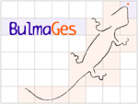
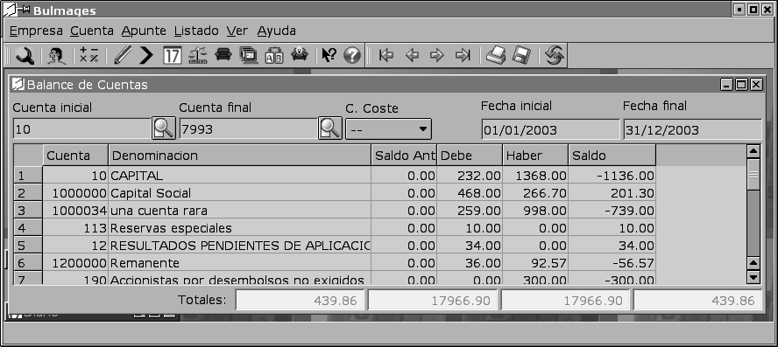
PRESENTACIÓN
BulmaGés surge en la asociación Bulma
BulmaGés es un proyecto que nació a partir de la asociación Bulma.
La idea era dotar al sistema GNU/Linux de las herramientas necesarias para desarrollar la labor empresarial.
Empezamos por la contabilidad ya que es la herramienta con la que se puede empezar una migración. También es el tipo de aplicación sobre el que no hay mucha oferta en Software Libre.
Contabilidad es un programa muy específico y de ámbito bien definido.

Slide 3
Presentación
La principal via de comunicación es la lista de correo.
Al principio no existía IGLUES sólo BulmaGés. La asociación IGLUES (Implantación de Gestión Libre Universal para Empresas y Sociedades) nace para dar un marco legal a BulmaGés.
De hecho está justamente naciendo en estos momentos, abierta a todo aquel que quiera colaborar, ya sea desarrollando, promocionando, testeando...
Disponemos de una lista de correo para la comunicación entre todos los interesados en el proyecto. Y también una página web. http://bulmages.bulma.net
Todo el mundo puede colaborar en el proyecto.

Slide 4
Historia del Proyecto
Presentación
HISTORIA DEL PROYECTO
BulmaGés nace en el año 2001.
BulmaGés nace en el año 2001 en que se formó un grupo de trabajo con el objetivo de crear aplicaciones para la empresa.
En octubre del año 2002 se empezó el programa de contabilidad.
A partir de entonces se han ido sumando colaboradores y desarrolladores. Actualmente somos un equipo de gente especializada en diversas áreas.
Se empezó con un programa de contabilidad.

Slide 5
Historia del Proyecto (1)
Presentación
Actualmente se desarrollan otros proyectos que no son contabilidad.
Hemos ganado el premio Solico 2003 gracias a la calidad del programa.
El programa está instalado a modo de pruebas y testeo en varias empresas (incluso en Méjico) que elaboran un report-bug.
Actualmente está liberada la versión 0.3.7 del programa y próximamente liberaremos la 0.4.1.
El programa está instalado en varias empresas.

Slide 6
Historia del Proyecto
Presentación
MUEVOS PROYECTOS
También se desarrollan herramientas de apoyo.
Se ha comenzado a trabajar en el desarrollo de diferentes módulos como BulmaFact, BulmaTPV, BContaWeb.
Pusimos en marcha las Code-Partys, donde nos reunimos para trabajar en el programa y para aprender unos de otros. Ha resultado una idea bastante fecunda.
Gracias a esta iniciativa, surgen herramientas de apoyo como un visor de diagramas Entidad Relación vía Web.
Organizamos code-partys para aprender unos de otros.

Slide 7
Historia del Proyecto
Presentación
Desarrollar Software libre conlleva cierta problemática.
Todo esto no está libre de problemática, enfrentamientos entre miembros, y desarrollos independientes requieren un esfuerzo para que todos conciban el programa de la misma forma.
Aun así todo el mundo quiere mejorar el programa, no empeorarlo.
El modelo de desarrollo Analis-Diseño-Implementación no es válido en desarrollos reales de Software Libre.
Todo el mundo pretende introducir mejoras en el código.

Slide 8
Historia del Proyecto
Presentación
IGLUES proporciona un marco legal y unas garantías al programa.
BulmaGés es una realidad establecida que crece día a día.
La continuidad y el crecimiento de BulmaGés están asegurados.
La asociación IGLUES también nos da el mecanismo de toma de decisiones, ayuda organizativa; es un entorno común donde reunirnos y colaborar.
No nos preocupa que el desarrollo de BulmaGés se pare.

Slide 9
Tecnología Utilizada
Historia del Proyecto
Historia del Proyecto
Presentación
Presentación
HERRAMIEMTAS
El entorno de desarroyo del Kdevelop es realmente útil.
Motor de Base de Datos Relacional Postgre SQL.
Librería de acceso a base de datos libpq.
Entorno de desarrollo Kdevelop.
Generador pantallas QT Designer.
Compilador GNU C++.
Librerías gráficas QT.

Slide 10
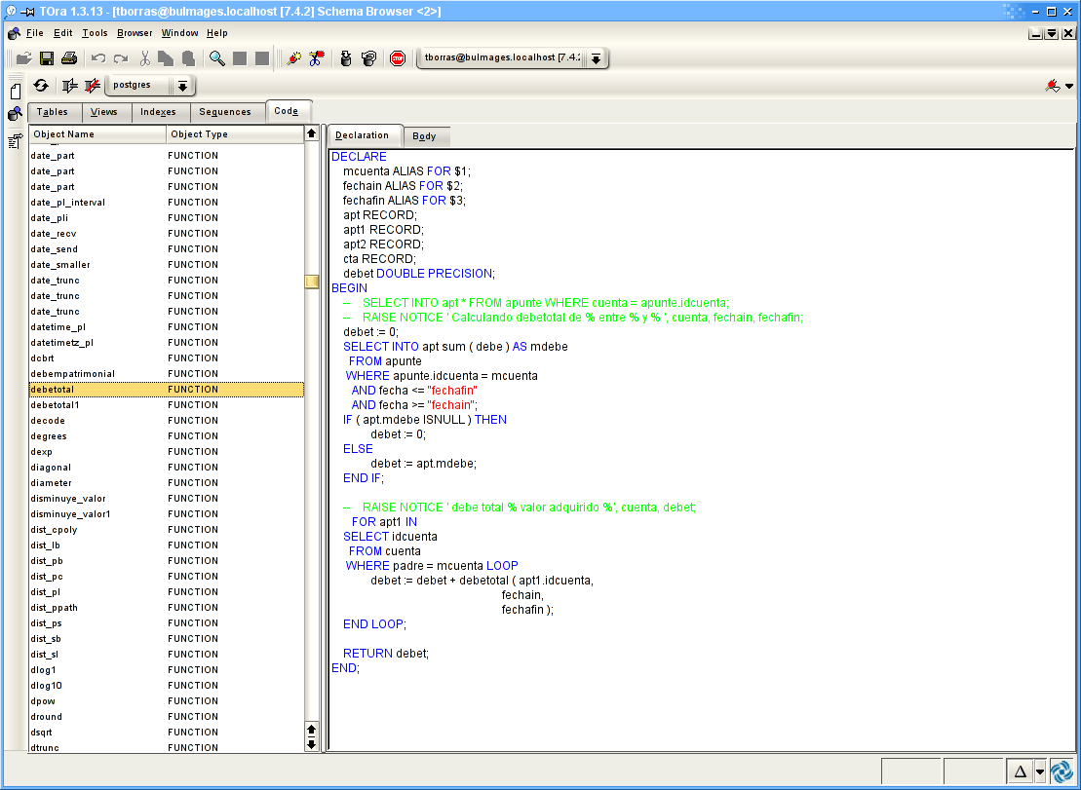

Slide 11
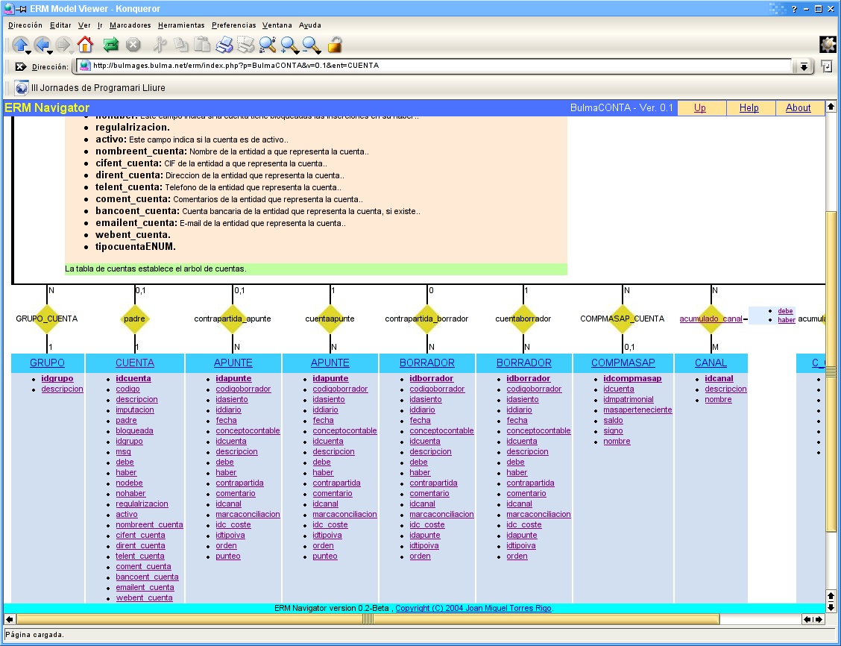

Slide 12
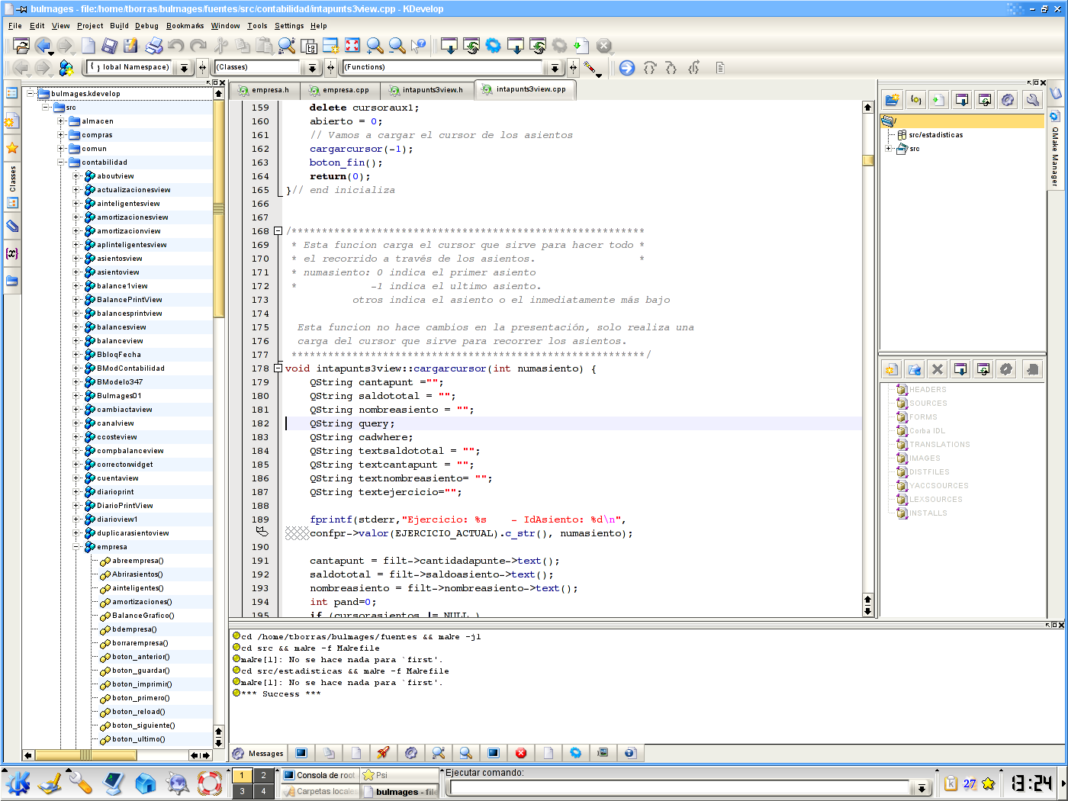

Slide 13
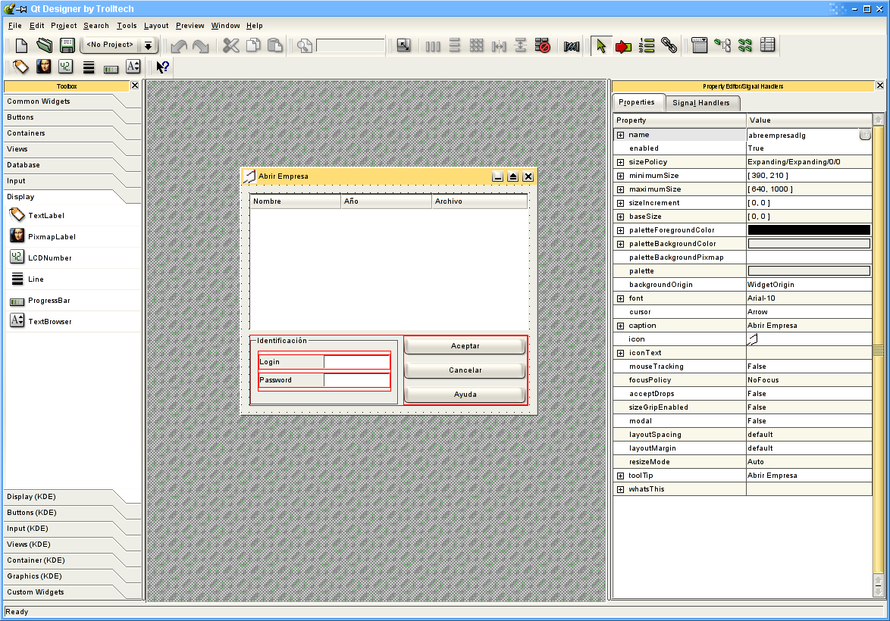

Slide 14
Tecnología Utilizada
Historia del Proyecto
Presentación
Se está desarrollando con diferentes distribuciones Linux, a saber, Debian, Suse y Mandrake.
Contamos con webs que hablan sobre como instalar el programa en las distintas distribuciones, realizadas por colaboradores que han logrado instalar la aplicación en una distro específica.

Slide 15
Visión del Programa BulmaGés
BulmaGés, contabilidad para Linux

Slide 16
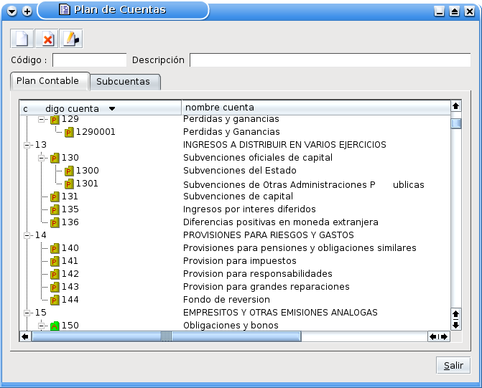

Slide 17
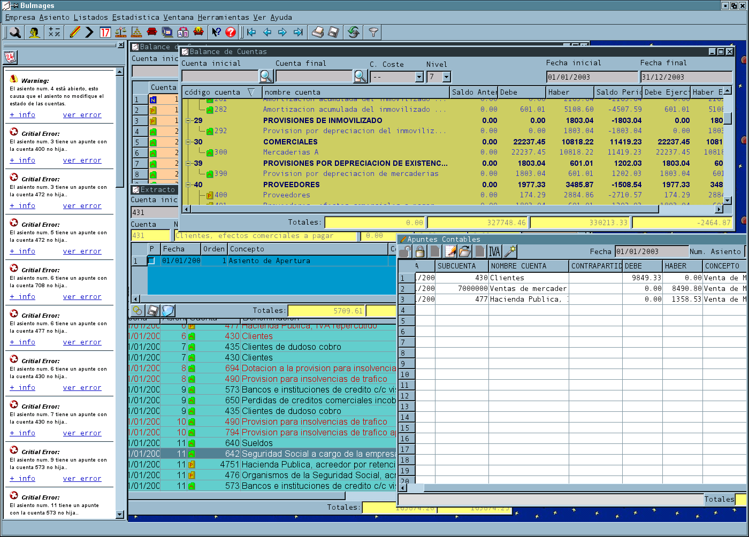

Slide 18
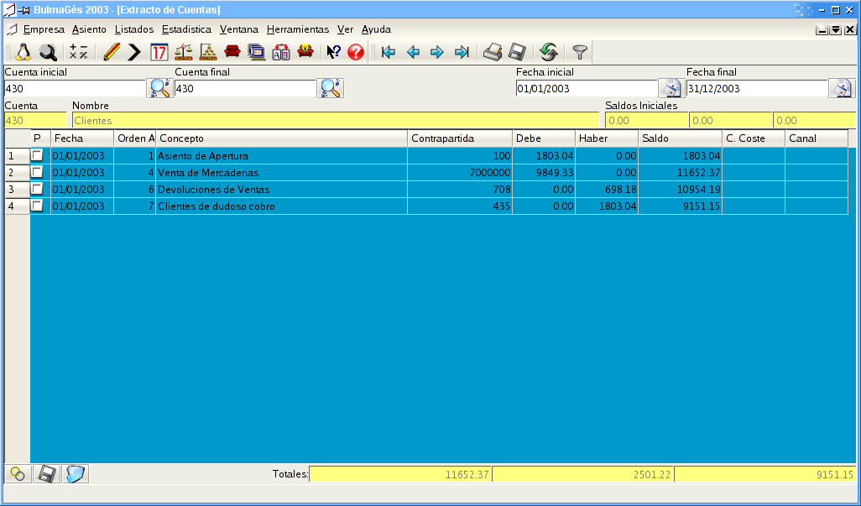

Slide 19
FIN
¿Dudas? ¿Preguntas?
¿Ganas de apuntarse?
:9)
BulmaGés, contabilidad para Linux

